Slide 1

資料探勘與人工智慧
Intel VS AMD
報告者:李承諺

Slide 2
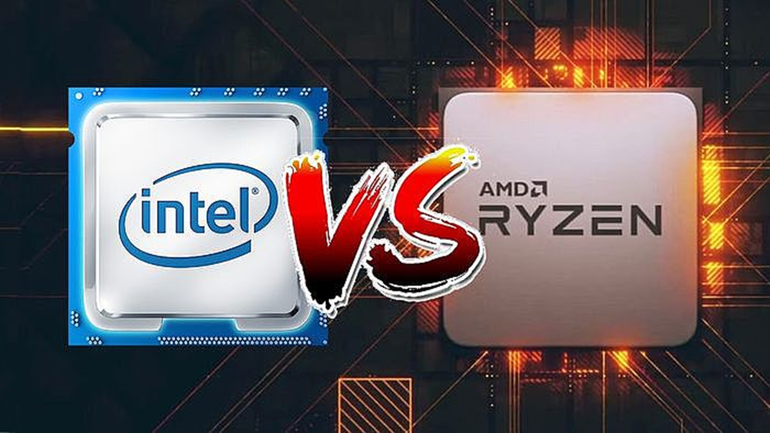
兩大處理器龍頭
About the Company
Management Team
Goals
Business Concept
Business Model
Distribution Channels
Competitive Advantage
Business System Analysis
Target Customers
Size of the Market
Projected Product Growth
Revenue Model
Key Performance Indicators
Business Partners
Financial Projections
Financing Requirements
Notes:
兩大處理器龍頭intel跟AMD已經在市面上爭了十幾年了，往年一直以來都是intel比AMD來得更流行，因為之前大家普遍對AMD的印象並不太好，大家覺得AMD雖然比較便宜但同時效能也較差，發熱也更嚴重，這讓intel很囂張，intel為了賺更多錢，每次升級的時候都只對CPU的效能升級一點點，也讓intel有了擠牙膏、牙膏廠的封號。
但在2017年AMD推出了Ryzen系列之後情勢就逆轉了，他的效能強到嚇到intel，並且用過的人都說讚，也逼迫intel不要再慢慢擠牙膏了，必須趕快推出新品以免被AMD打敗。
也因為Ryzen的推出讓搞得現在許多人不知道intel與AMD該如何去選擇與比較，因為他們兩個在近期真的表現得旗鼓相當。
Intel主要處理器叫做intel Core是現在市面上能見度最高也最普及的的一款處理器，因此我將以intel Core與AMD Ryzen來做比較

Slide 3


CPU(中央處理器)
中央處理器(CPU：Central Processing Unit)
主宰著電腦的運算效能，負責處理日常的電腦運算
CPU兩大廠
Notes:
CPU (中央處理器)，主宰著電腦的運算效能，負責處理日常的電腦運算，所以要讓電腦跑得快，遊戲運作更快或是你要寫程式要跑得更快，最簡單的方式就是升級CPU。

Slide 4
Intel編號
Core i7 10 700 K
系列
世代
等級
字尾
Notes:
系列 : 系列名稱，以低階至高階分別為 Celeron / Pentium / i3 / i5 / i7 / i9
世代 : 數字越大，越新
等級 : 等級與系列是相關的，而同樣，數字越大，越高級，因有時同系列處理器還會細分，如 i5 11400 / i5 11500，而後面的數字越大，就代表越好
字尾 : K代表可超頻，可將你的效能提升，適合玩遊戲 / F代表無內顯(無內建GPU)，還有U、Y、H等會出現在筆電的，U是低電壓、Y是超低電壓，常出現在MacBook、H是高效能，常出現於電競筆電

Slide 5
AMD編號
Ryzen7 3 700 X
系列
世代
等級
字尾

Slide 6


如何比較哪個CPU更厲害?
簡單的分辨
精確的分辨
時脈(頻率)
核心數
架構
製程
越貴越好
Notes:
畢竟剛才提到的都是同廠牌的對比，那不同廠牌呢? 其實有一個簡單的方法可以分辨，但是它不一定準，那就是越貴越好
當然這種方法只是大概而已，而精確一點的話你需要參考前面所提到的時脈(頻率)、核心數、架構、製程

Slide 7
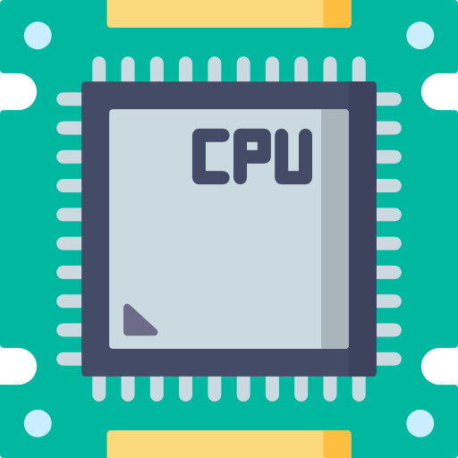
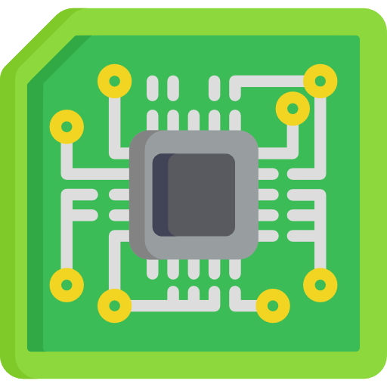

時脈
時脈就代表1秒可以處理幾個運算單位
i5 8400 2.8GHz
i5 8500 3.0GHz
Notes:
時脈就代表1秒可以處理幾個運算單位，也就是時脈越高能處理的數量也越大
以同等級的CPU 如:i5 8400 2.8GHz / i5 8500 3.0GHz來說，後面的2.8GHZ與3.0GHZ就代表他的時脈，後者因時脈較高會有較好的性能。
然而這兩顆CPU只相差 0.2GHz 的時脈，其實他們的性能不會差多少。且用時脈來比較性能僅能在同核心數、同製程、同架構下才成立，換句話說 Intel v.s AMD就不能用這方法比。

Slide 8
核心數
代表處理器的心臟，核心數越多，效能越好，但你不一定需要
多執行緒:假核心的概念
SMT
HT
Notes:
我們常說8核心處理器 / 4核心處理器就是指這個，多核心指的是一顆處理器有著多個處理核心，核心越多，當然越好，只是你不一定需要。
比如說你玩一個遊戲，但他只支援4核心那你的8核就沒用了，
多執行緒就是假核心的概念
在AMD平台叫做SMT，在Intel平台叫做HT，這個技術大致上就是用 X 核處理器，模擬成兩倍or More 的處理核心數，例如 4核心8執行緒，這8就是模擬出來的，可提升一些性能
但既然他是模擬出來的，因此看多核跟多執行緒的時候，還是多核心表現會更好

Slide 9

製程
製程指的是半導體製程，也就是所謂的7奈米、14奈米...
製程越先進(數字越小)越好，不過通常越大也代表越穩定。
Notes:
因為技術越來越進步，因此也能讓奈米數越小越好然後來製作晶片，但通常奈米數比較大，技術是比較成熟的，表現上也相對穩定

Slide 10

架構
架構是指每世代處理器所採用的設計架構
通常每隔兩年會更新一次
Notes:
，而因為架構不同，也會出現 A 架構的處理器明明核心數與頻率都比 B 架構的處理器高，但是 B 處理器整體來說卻比 A 處理器好，因此才說不同價購的處理器不適合使用頻率、核心數來比較。

Slide 11
Turbo(渦輪加速)
Intel : Turbo boost
AMD : Turbo core、Precision Boost
Notes:
簡單來說就是在散熱允許的情況下，你的處理器會自動將頻率拉到那個值，高於預設的頻率，
平常使用電腦，你可能只是開個word或PPT做報告，但有時候你開電腦是為了玩遊戲，而在使用word與玩遊戲時，他需要的處理器效能是不一樣的
而一個好的處理器，在使用不同軟體的時候會提供不同的時脈跟效能，才算個優秀的處理器
上面這張圖是在原價屋買電腦的時候，他把處理器標示成這個樣子，橘色部分就是他基礎頻率3.2GHZ跟他的最大超頻4.6GHZ，代表無論如何他最低的時脈頻率就是3.2GHZ，但一旦他要處理強效能的工作時他會利用渦輪加速，最高就會幫你標到4.6GHZ，也就是他的時脈會在3.2跟4.6GHZ之間浮動

Slide 12
Intel編號
Core i7 10 700 K
系列
世代
等級
字尾
Notes:
再回來看這張圖，以K結尾的代表可超頻，那可超頻跟Turbo其實是不一樣的東西，以剛剛的例子Turbo能夠自動幫你升到最高時脈4.6GHZ
而像intel Core處理器他可以利用手動的方式來超過4.6GHZ

Slide 13
AMD編號
Ryzen7 3 700 X
系列
世代
等級
字尾
Notes:
再來是AMD，假設他最高也是4.6GHZ，那AMD以X結尾的處理器，他可以自動超頻，也就是他會斟酌散熱跟供電的狀況，還有你要處理的工作來衡量要不要幫你超過4.6GHZ

Slide 14
Intel VS AMD
大哉問:到底哪個好?
你開心就好
Notes:
市面上流傳一個說法，intel相對穩定比較不會有當機的情況產生，但AMD近幾年來的進步真的是大家有目共睹的，再加上效能部分AMD ryzen跟intel core真的是不分軒輊
所以我的結論就是你開心就好，只要你預算足夠，你買誰都很好
而當然這兩家大廠在近幾年不斷競爭之下最大受益者還是消費者我們

Slide 15
謝謝大家

